Slide 1
애플리케이션
메모리 덤프 추출
(feat. 녹스)
20161905 김현재

Slide 2
Nox 소개
20161905 김현재

Slide 3

Nox 소개
Nox는 안드로이드 모바일 에뮬레이터 개발 및 APK실행 환경을 제공
모바일 게임을 키보드와 마우스로 이용
https://kr.bignox.com/

Slide 4
메모리 덤프 추출
(앱: Wechat)
20161905 김현재

Slide 5
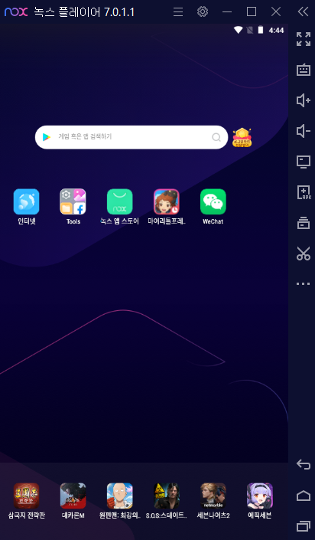
Wechat 설치
Wechat 애플리케이션 설치

Slide 6
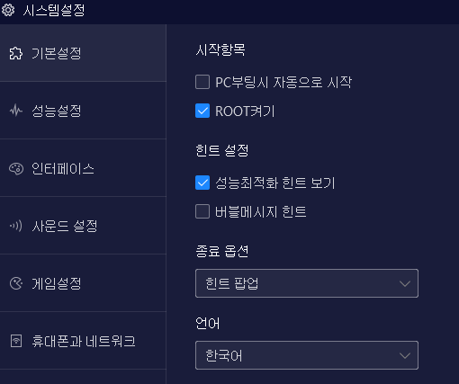
녹스 플레이어 설정
디바이스 설정 클릭
ROOT켜기 체크

Slide 7
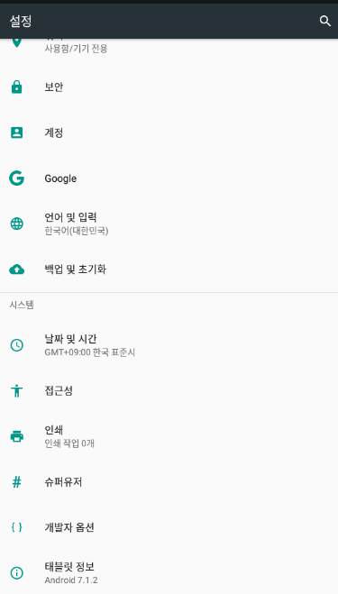
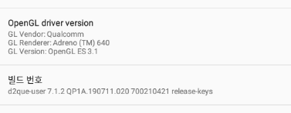
디바이스 설정
빌드번호 약 7번 연타
그러면 개발자 옵션이 생김
설정에서 태블릿 정보 클릭

Slide 8
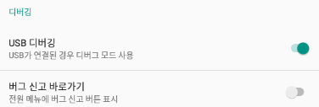
디바이스 설정
USB 디버깅 켜기
개발자 옵션 클릭

Slide 9

Wechat 사용
Wechat 애플리케이션 사용

Slide 10
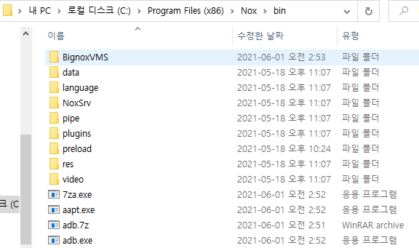
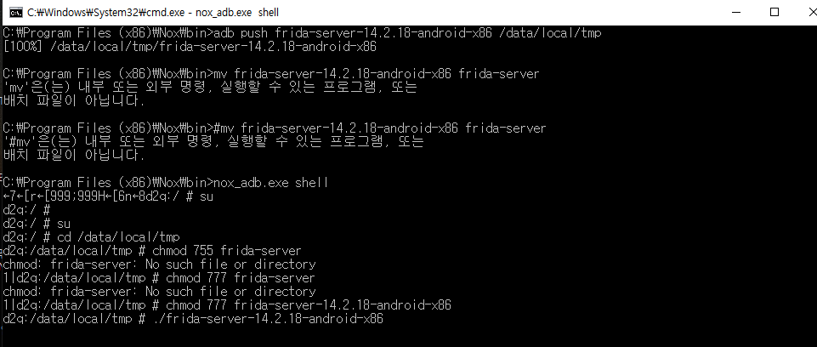
Nox 설치 경로에서 명령어 실행
frida-server-14.2.18-android-x86 설치 후 파일을 data/local/tmp에 저장
파일이 Nox\bin 경로 안에 있어야함

Slide 11
Nox 설치 경로에서 명령어 실행
adb shell 입력 후 su 슈퍼권한 얻고 chmod 접근권한허용 명령어 입력

Slide 12
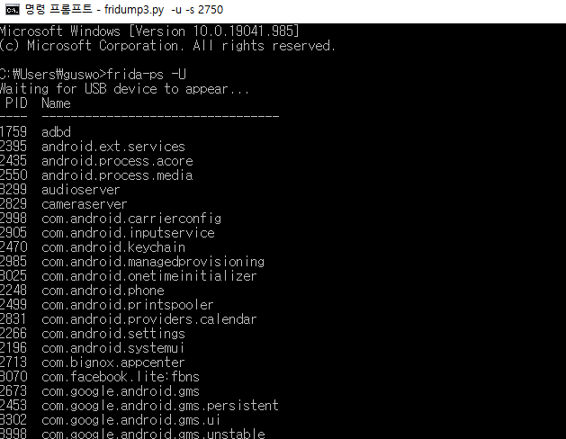
Local에서 명령어 실행
Nox 설치 경로에서 했던 명령어 실행창을 닫으면 안됨
frida 서버 확인

Slide 13
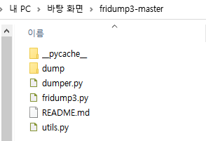
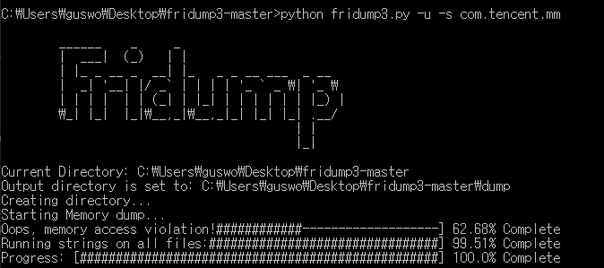
fridump3-master경로에서 명령어 실행
fridump3-master 다운
명령어 입력하면 dump 폴더가 생김

Slide 14
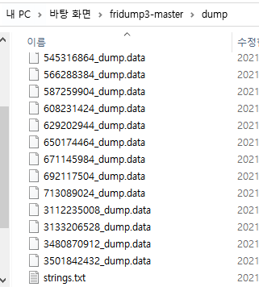
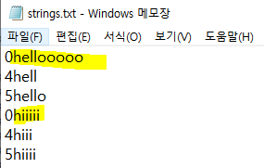
fridump3-master경로에서 명령어 실행
원래 memdump.mem 파일도 같이 생기는데 잘못만져서 삭제됨
strings.txt 파일 안에 대화 내용, IMEI, 전화번호, Account, 시간정보, ID 등 모든 정보가 들어있음

